Slide 1

Návrh implementace technologie automatické identifikace ve vybrané společnosti
Vysoká škola technická a ekonomická v Českých Budějovicích
Ústav technicko-technologický
Autor práce: Bc. Pavel Dvořák
Vedoucí práce: doc. Ing. Ján Ližbetin, PhD.
Oponent práce: prof. Ing. Václav Cempírek, Ph.D.
České Budějovice, 2021

Slide 2
Osnova
Cíl práce,
představení společnosti,
definované hypotézy,
metodika práce,
dosažené výsledky,
shrnutí,
otázky vedoucího práce a oponenta.

Slide 3
Cíl práce
Cílem práce bude návrh implementace technologie automatické identifikace v podniku. Konkrétně se bude jednat o zavedení systému čárových kódů a elektronické výměny dat v společnosti Dentamed. Práce bude obsahovat variantní možnosti implementace systémů s provozně-ekonomickým zhodnocením.

Slide 4

Dentamed spol. s.r.o.
Obchodní společnost působící na trhu se stomatologickými potřebami,
v nabídce více než 35 000 položek od více než 200 dodavatelů,
vybavení ordinací i laboratoří,
fungování skladu s využitím tužky a papíru.

Slide 5
Definované hypotézy
Návratnost investice po zavedení systému čárových a QR kódů alespoň jednou ze dvou nejvhodnějších IT společností podle získaného užitku je do jednoho roku.
Z hlediska užitku je nejvhodnější variantou pro implementaci systému čárových a QR kódů současný správce interního systému společnost Tresoft s.r.o.
Návratnost investice po implementaci elektronické výměny dat je delší jak dva roky.
Nejvhodnější variantou z hlediska užitku je pro implementace elektronické výměny dat současný správce interního systému společnost Tresoft s.r.o.
Návratnost investice po zavedení systémů čárových a QR kódů a elektronické výměny dat je do tří let.

Slide 6
Metodika práce
Sběr dat formou dotazníkového šetření,
určení vah jednotlivých otázek – bodovací metoda a vlastní určení vah,
analýza získaných dat pomocí metody váženého součtu – pro samotnou implementaci systému čárových a QR kódů, samotnou implementaci EDI a kompletní implementaci systému čárových a QR kódů a EDI.

Slide 7
Dosažené výsledky
Implementace systému čárových a QR kódů:
  Bartech, s.r.o. (návratnost 14,44 měsíců),
  Tresoft s.r.o. (návratnost 13,77 měsíců).
Implementace elektronické výměny dat:
  EDITEL CZ (návratnost 5,5 let),
  GRiT s.r.o. (návratnost necelých 7 let).
Implementace systému čárových a QR kódů a elektronické výměny dat:
  Bartech, s.r.o. (návratnost 21,65 měsíce),
  Tresoft s.r.o. (návratnost 16,12 měsíců).

Slide 8
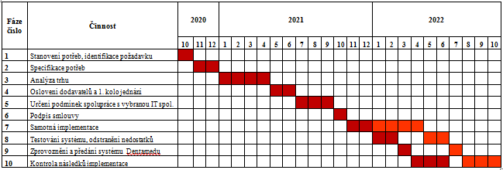
Shrnutí
Implementace EDI je v současné době nereálná,
pro implementaci čárových a QR kódů navrhnut Ganttův diagram.

Slide 9
Otázky vedoucího práce a oponenta
Pro jakou variantu se nakonec podnik rozhodne?
Jak byl návrh hodnocen vedením společnosti?
Která identifikační technologie je vhodnější pro označování zboží – čárové kódy nebo QR kódy?

Slide 10
Děkuji za pozornost!

